Slide 1
SABATA PRIEKŠROCĪBAS

Slide 2
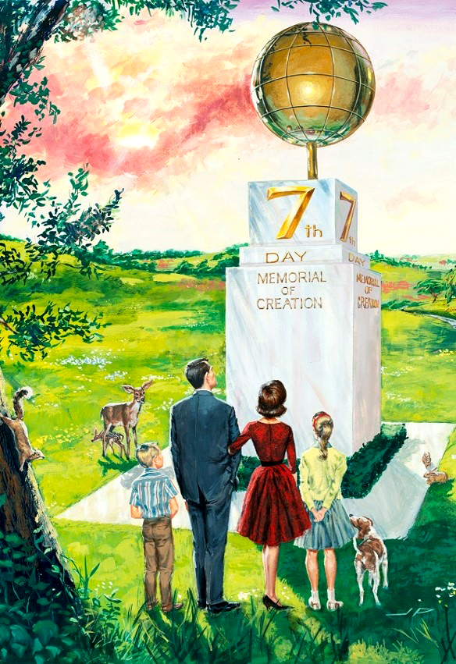
Gribētu uzdot jautājumu: kas ir sabats - zīme vai brīvdiena?
Kāpēc par sabatu runāt kā zīmi, un vai nebūtu pareizāk sabatu dēvēt par svētku dienu? Lai atbildētu uz šiem jautājumiem, vispirms ir jāsaprot vārda “zīme” nozīme.
Ceļa norādes palīdz mums atrast ceļu, kad esam apmaldījušies. Ja cilvēks zina, kurp viņš dodas, tās nav nepieciešamas. Tomēr pretējā gadījumā nav nekā labāka.
Dievs saka Mozum: “Tev jārunā Israēla bērniem, sacīdams: “Patiesi, tev būs turēt Manu sabatu, jo tā ir zīme starp Mani un tevi visās tavās paaudzēs, lai tu zinātu, ka Es esmu Tas Kungs, kas tevi svētīšu.” 2.Mozus 31:13.
Tāpēc sabats ir zīme. Tā kā mēs dzīvojam tik steidzīgu un radošu dzīvi, ka mums ir tendence novērsties no Dieva. Tāpēc sabats ir “ceļa rādītājs”, kas mūs ved atpakaļ pie Radītāja un stiprina mūsu attiecības ar Viņu.
Kādas ir sabata priekšrocības man?

Slide 3
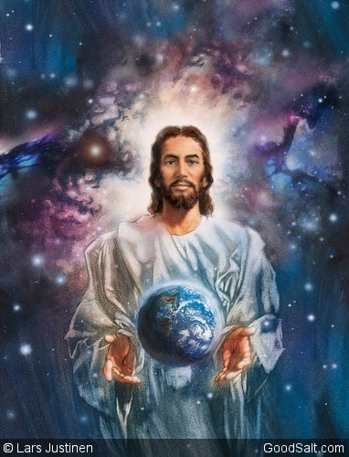
1
Sabats
Palīdz ticēt un atcerēties radīšanu.
“Tā tika pabeigtas debesis un zeme un visi to pulki. Un Dievs pabeidza septītajā dienā Savu darbu, ko Viņš bija darījis, un atdusējās septītajā dienā no visa Sava darba, ko bija darījis. Un Dievs svētīja septīto dienu un iesvētīja to, jo Viņš tanī atdusējās no visa Sava darba, ko radīdams bija darījis.” 1. Mozus 2:1-3.
“Es, Tas Kungs, Esmu jūsu Dievs. Staigājiet pēc Maniem likumiem, pildiet Manus baušļus un turieties pie tiem! Svētījiet Manas svētās dienas, ka tās ir par derības zīmi starp Mani un jums un ka jūs atzīstat, ka Es, Tas Kungs, Esmu jūsu Dievs.” Ec.20:19, 20.
“Sabats tika dots visai cilvēcei, lai pieminētu radīšanas darbu. Lielais Jehova, kad Viņš lika zemes pamatus, kad Viņš ietērpa visu pasauli savā skaistuma tērpā un radīja visus zemes un jūras brīnumus, Viņš iedibināja sabata dienu un to svētīja. Kad rīta zvaigznes dziedāja un visi Dieva dēli līksmoja no prieka, sabats tika nolikts kā Dieva piemiņas diena. Dievs svētīja un iesvētīja dienu, kurā Viņš atpūtās no Saviem brīnumainajiem darbiem.” NEV 345.

Slide 4
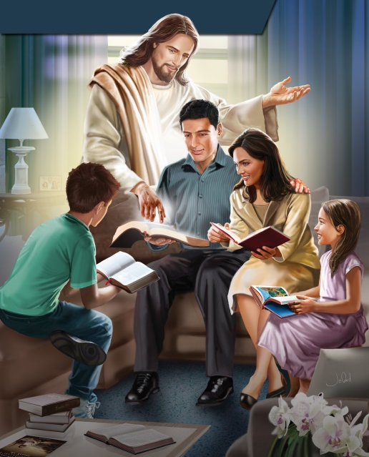
2
Sabats
Ir ieguvums visai ģimenei.
Mūsu sociālekonomiskajā kontekstā finansiālie pienākumi aizņem mūsu laiku. Daudzas ģimenes cieš no tā, ka trūkst laika personiskai attiecību stiprināšanai. Finansiālais ieguvums tiek sasniegts uz ģimenes zaudējumu rēķina. Dievam ir labāks plāns. Sabats dod iespēju ģimenei dalīties kvalitatīvā laikā un attīstīt veselīgas ģimenes attiecības. Tiem, kam nav ģimenes, sabats piedāvā labumu no sadraudzības ar paplašinātu garīgo ģimeni. Psalmā 122:1 mēs lasām: “Es priecājos, kad man teica: "Iesim Tā Kunga namā!"
3
Sabats
Palīdz saglabāt
ģimeni kopā.
Taču sabats nav piespiedu bezdarbības diena. Gluži otrādi - tā ir iespēja lieliskiem sasniegumiem. Tā ir lieliska diena, lai ģimene pēc sešām dienām, kad katrs bija aizņemts ar savām interesēm, beidzot būtu vienota un baudītu sabata maltīti un tuvinieku sabiedrību. Sabata maltīte, ko papildina Dieva slavēšana un Bībeles lasīšana mierīgā gaisotnē, dod lielāku iespēju ģimenes locekļu savstarpējai saskarsmei. Sabats ir tas, kas nodrošina lielāku stabilitāti adventistu ģimenē.

Slide 5
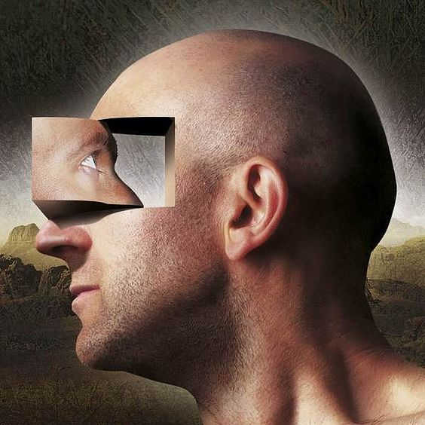
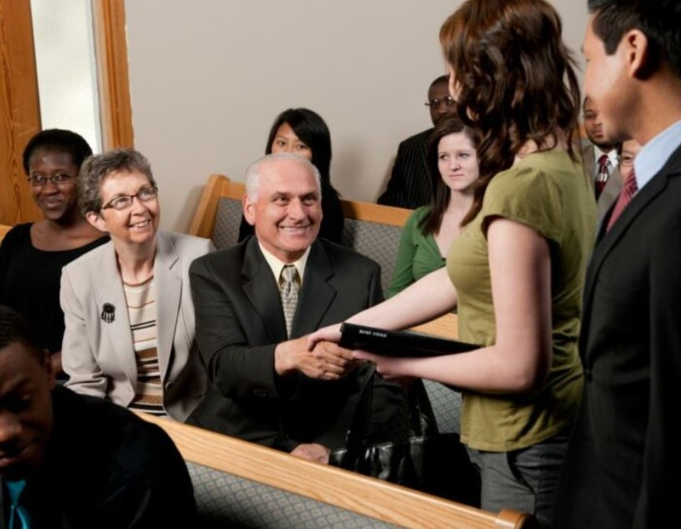
4
Sabats
Palīdz novērtēt sevi.
Sabats palīdz cilvēkam gūt lielāku redzējumu par sevi. Tā ir diena, kad viņam nav jāuztraucas par darba devēja vai skolotāja prasībām. Šajā dienā, brīvs no jebkāda spiediena, viņš var veikt pašnovērtējumu: par to, ko viņš ir darījis; par pašreizējo brīdi; par mērķiem... Viņš var cīnīties ar sevi un meklēt veidus, kā sevi uzlabot. Šī atpūtas diena ir introspekcijas diena.
5
Sabats
Cīņa pret vientulību.
Vientulība maina mūsu emocionālo stāvokli. Mēs esam radīti, lai dzīvotu kopienā. Dievs teica: “Cilvēkam nav labi būt vienam” (1. Mozus 2:18). Daudzi cilvēki mūsdienās cieš no vientulības sekām. Ar sabatu Dievs piedāvā risinājumu vientulības problēmai. Garīgajā līmenī mums katru nedēļu ir iespēja komunicēt ar Dievu un citiem draudzes locekļiem, kopīgi piedalīties Dieva slavēšanā un baudīt sadraudzību.

Slide 6
6
Uzliek pienākumu strādāt sešas dienas.
Sabats
“Piemini sabata dienu, ka tu to svētī. Sešas dienas tev būs strādāt un padarīt visus savus darbus.” 2. Mozus 20:8-9.
“Katras nedēļas pirmās sešas dienas mums ir dotas darbam, jo Dievs radīšanas darbā izmantoja to pašu pirmās nedēļas laiku. Septīto dienu Viņš nolika par atpūtas dienu, lai pieminētu Savu atpūtu tajā pašā laikā, kad Viņš bija pabeidzis radīšanas darbu sešās dienās.” SSJ 149
7
Atgādina, ka esam visa pārvaldnieki, nevis īpašnieki.
Sabats
Kad Dievs iecēla cilvēku Ēdenes dārzā, Viņš jau bija sagatavojis visus nepieciešamos priekšnoteikumus viņa pienācīgai eksistencei. Dievs radīja cilvēku, lai viņš saprastu, ka viņš nav īpašnieks, bet gan pārvaldnieks. Lai apmierinātu visas savas vajadzības, viņam ir jābūt atkarīgam no sava Radītāja, nevis no lietām. Ja viņš būtu atkarīgs no lietām, viņš kļūtu par to vergu.

Slide 7
8
Mazina stresu un trauksmi.
Sabats
Kopumā stresu un trauksmi izraisa bažas, negatīvas domas, bailes un nedrošība.
Vārds sabats ir atvasināts no ebreju valodas darbības vārda sabbath, kas nozīmē atpūta. Sabata priekšrocība ir tā, ka tas sniedz mums fizisku atpūtu, kā arī garīgu un emocionālu atjaunošanos. Padomājiet: ja Dievs deva Ādamam un Ievai sabatu radīšanas laikā (1.Moz. 2:1-3), kad viņi bija pilnīgi un viņu ķermeņi nebija novājināti vai slimi, tad cik daudz lielāku labumu sabats dos mums šodien, kad ciešam no noguruma, sabrukuma, stresa un nemiera? Šīs jomas eksperti apgalvo, ka viena no atslēgām stresa un trauksmes problēmas risināšanā ir atpūta.
Paskatieties, kā Dievs paredzēja šo situāciju. Ceturtajā bauslī ir teikts: “Sešas dienas tev būs strādāt un padarīt visus savus darbus, bet septītā diena ir atpūta Tam Kungam, tavam Dievam...” (2. Mozus 20:8-11). Ievērojiet, ka tekstā parādās gan darba svētība, gan atpūtas labums. Dieva plāns ir tāds, lai mūsu dzīve būtu līdzsvarota un veselīga. Pateicoties sabata priekšrocībām, nevienam nav jācieš no stresa un nemiera sekām.

Slide 8
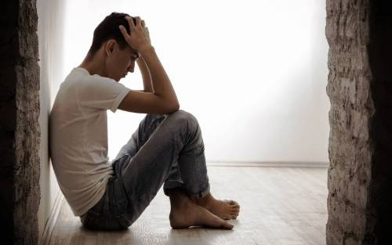
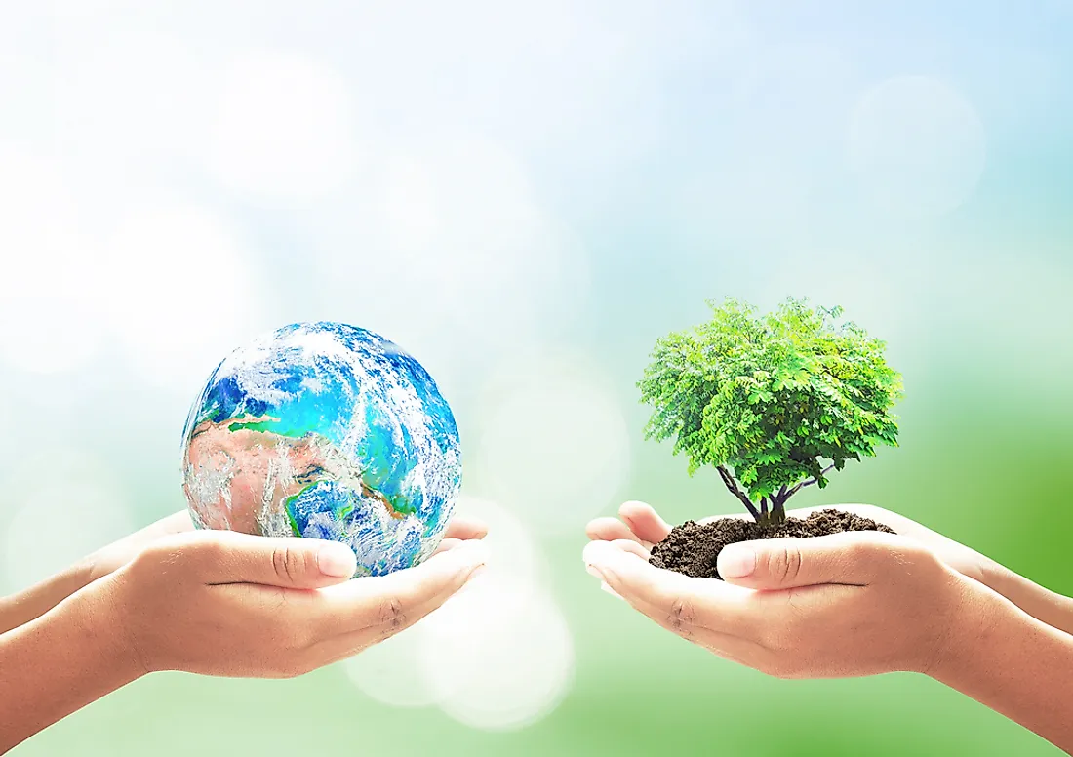
9
Palīdz cīnīties ar depresiju.
Sabats
Depresija tiek klasificēta kā garīga slimība un izraisa anhedoniju, kas ir nespēja baudīt dzīvi. Cilvēki ar zemu hormona serotonīna līmeni, kas ir atbildīgs par labsajūtu, ātrāk cieš no depresijas, ja viņi neatpūšas. Šādās īpašās situācijās sabata atpūtas fiziskās priekšrocības ir nepieciešamas, lai dzīvotu optimistiski un pozitīvi.
Sabata atpūta veicina dzīves baudīšanu, jo tā paaugstina pašvērtējumu līdz veselīgam līmenim. No desmit Dekaloga baušļiem tikai ceturtajā ir pieminēts Dievs kā Radītājs: “Jo sešās dienās Tas Kungs radīja debesis un zemi, jūru un visu, kas tajās ir, un septītajā dienā atpūtās...” (2. Mozus 20:8-11). Tātad sabats palīdz atbrīvoties no depresijas un piedzīvot laimi!
10
Palīdz pret vidi būt draudzīgiem.
Sabats
Sabatā atceramies, ka pasaule nav mūsu īpašums, ar to varam rīkoties pēc saviem ieskatiem, bet tā ir Dieva radība. “Dievs nāks, lai iznīcinātu tos, kas iznīcina zemi.” Mēs patērējam mazāk, bez TV un veļas mašīnas....

Slide 9
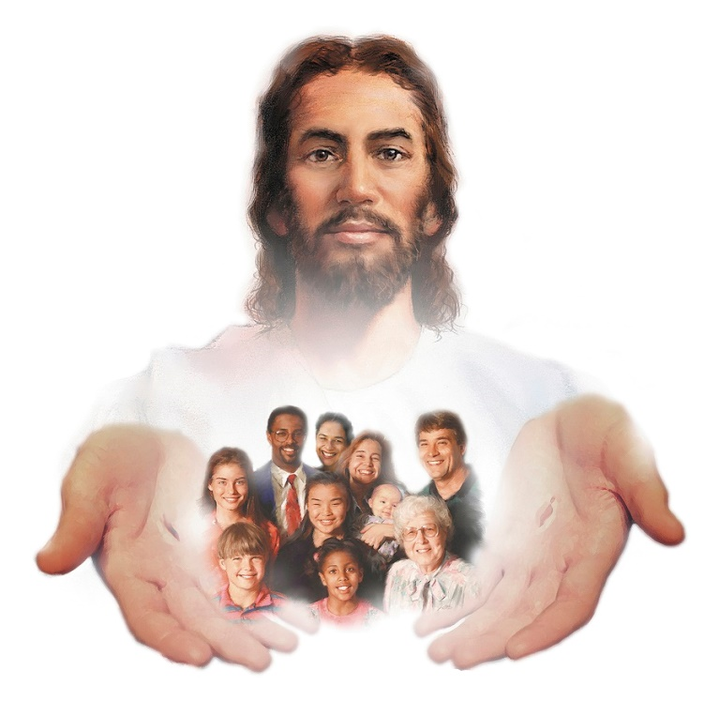
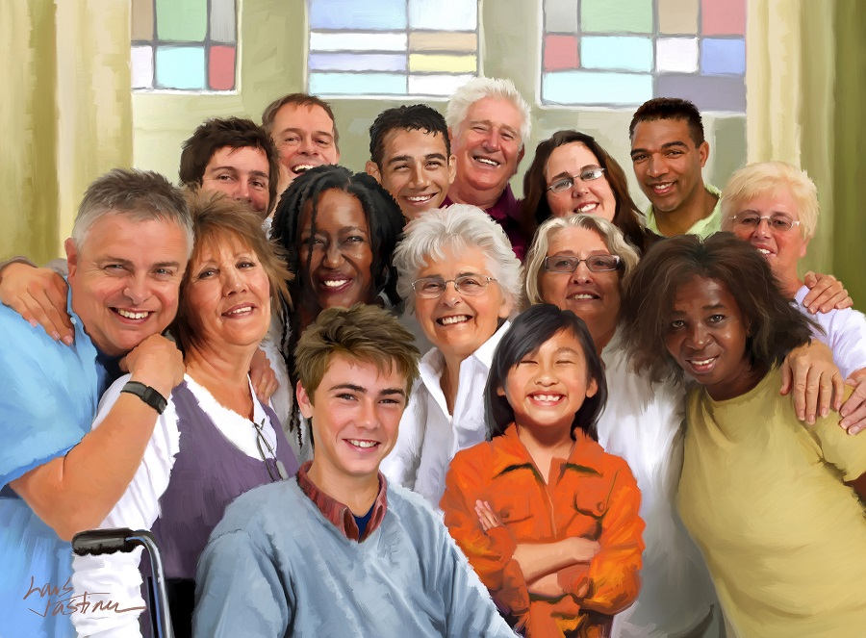
11
Sabats
Piešķir dzīvei jēgu.
Pirmkārt, tā nosaka mūsu izcelsmi. Mēs esam saprātīga Dizainera produkts, kurš mūs radījis ar noteiktu mērķi. Mēs neesam šeit nejauši.
Otrkārt, sabats nosaka mūsu identitāti. Dievs ir mūsu Radītājs un Debesu Tēvs, un tādēļ mēs esam Ķēniņa ģimene.
Visbeidzot, tas iezīmē mūsu nākotni. Mums ir tikšanās ar Dievu mūžībā, jo katru sabatu mēs pielūgsim Viņu Jaunajā zemē (Jesajas 66:23).
12
Risina socioloģiskās problēmas.
Sabats
Cilvēks ir Dieva radīts pēc Viņa tēla un līdzības, un tādēļ viņam ir jāraugās uz saviem līdzcilvēkiem tāpat, kā viņš redz sevi attiecībā pret Dievu. Šāda pieeja liks viņam nepiešķirt pārāk lielu nozīmi seksam un nepielūgt ķermeni, kā arī vienmēr atgādinās viņam neizmantot savus līdzcilvēkus - izmantošana, kas ir izraisījusi rasu, darba un nacionālistiskus konfliktus -, jo mēs visi esam radīti no “vienām [asinīm]”.

Slide 10
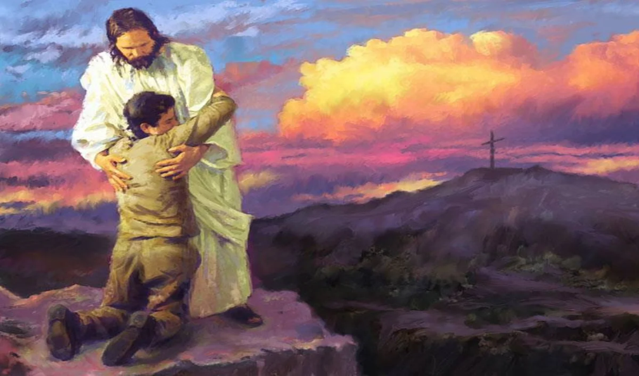
13
Sabats
Un vainas sajūta.
Vainas sajūta ir atbildīga par to, ka daudzi ar to mokās un nespēj samierināties ar mieru un laimi.
Ja tas esi tu, man tev ir labas ziņas. Tāpat kā Dievs ir devis sabatu kā atpūtu miesai un prāta atjaunošanai, Viņš ir devis Kristu kā savu garīgo atpūtu. Klausieties viņa aicinājumu: "Nāciet pie Manis visi, kas esat bēdīgi un grūtsirdīgi, Es jūs gribu atvieglināt." (Mateja 11:28). Viņš piedāvā atpūtu jūsu sirds smagajām nastām. Ja jūtat vajadzību pēc piedošanas, pieņemiet Jēzu kā savu Glābēju. Apsolījums ir šāds: “Viņš ir uzticīgs un taisns, ka Viņš mums piedod mūsu grēkus un šķīsta mūs no visas netaisnības” (1. Jāņa 1:9). Jēzus vēlas šodien būt jūsu atpūta.
Sabata nozīme ir visaptveroša. Burtiski tā ir atpūtas diena, ko Dievs ir iecēlis mūsu fiziskajai atpūtai (2. Mozus 20:8-11). Un tas simbolizē mieru un atpūtu Kristū, uz kuru mēs paļaujamies lai saņemtu pestīšanu (Efeziešiem 2:8). Viens otru neatceļ, bet gan papildina.

Slide 11
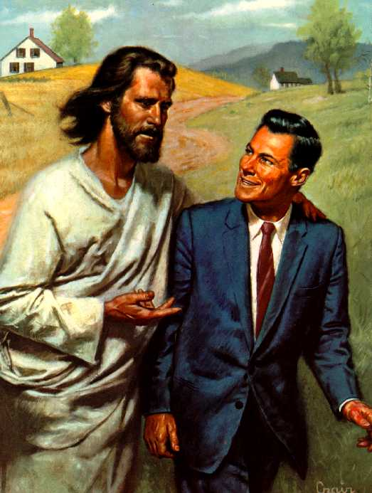
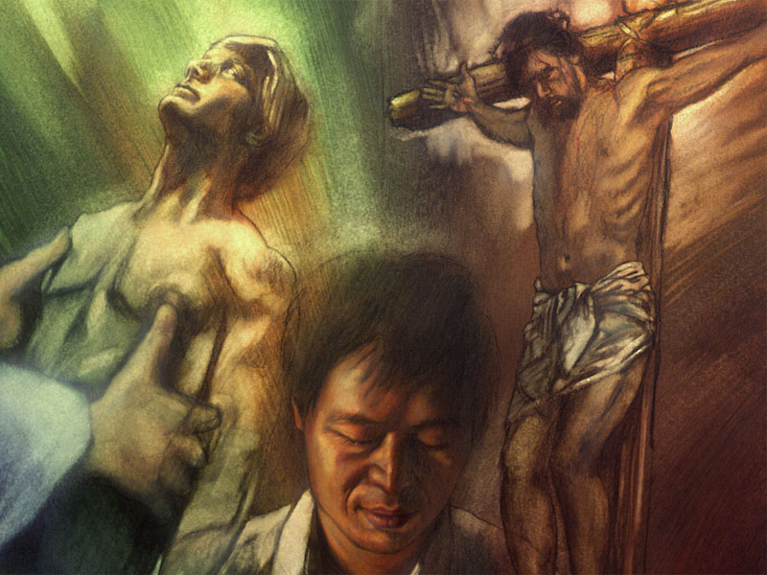
14
Sabats
Uzlabo mūsu attiecības ar Dievu.
Cilvēks ir pakļauts briesmām. Viņš var ieslīgt daudzos uzdevumos. Mēs varam aizmirst Dievu un attiecībām ar Viņu. Sabats cilvēkam ir laiks, ko veltīt Bībeles studijām un pārdomām par Dieva varenību.
Pat Ādamam pirms grēka bija apbrīnas vērtas sarunas ar Dievu nedēļas laikā, taču ar to bija par maz. Dievs vēlējās, lai cilvēks katru nedēļu uz vienu dienu - septīto - pārtrauktu savu darbu, lai šo laiku varētu pilnīgāk veltīt sava Radītāja iepazīšanai un pielūgsmei. Dievs vēlējās, lai cilvēks sešu darba dienu laikā attīstītu sevi, bet sabata aktivitātes viņu papildinātu, jo viņš tuvāk iepazītu savu Radītāju.
15
Uzlabo attiecības ar sevi.
Sabats
Sabats palīdz cilvēkam atcerēties, kas viņš ir. Kamēr viņš ievērotu sabatu, viņš neciestu no identitātes krīzēm, jo katru nedēļu atcerētos, ka Dievs ir visa Radītājs un Devējs. Šis jēdziens cilvēkā padziļinātu domu, ka viņš ir Dieva radība. Jēdziens, bez šaubām, ar dziļu nozīmi un vērtību: viņš nebija tikai “zobratiņš ritenī”, bet gan būtne ar vislielāko nozīmi Dieva plānā, būtne, kas radīta pēc dievišķās līdzības.

Slide 12
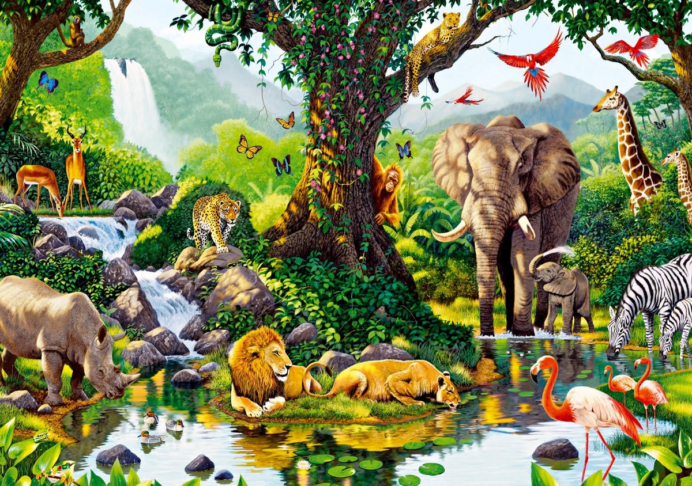
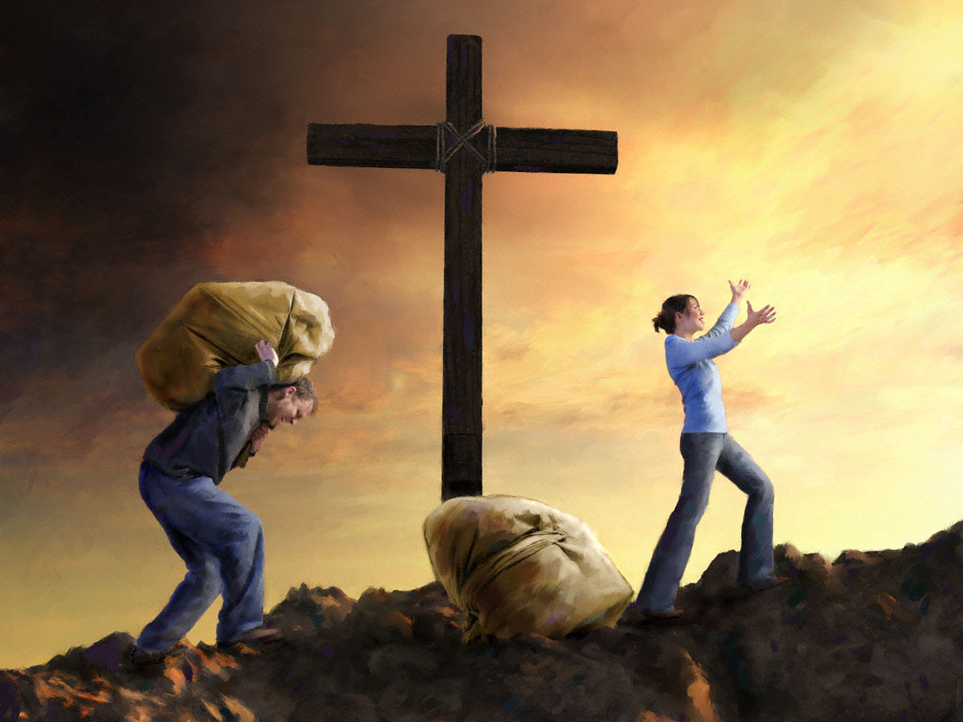
16
Sabats
Uzlabo manas attiecības ar pārējiem radījumiem.
Sabata ievērošana māca divas ļoti svarīgas patiesības: cilvēks nedrīkst pielūgt dabu, jo viņš ir pārāks par dabu, un viņam jau ir ko pielūgt - Dievs. Sabats pasargā no pagānisma gan tā senajā elkdievības formā, gan mūsdienu formā - baudas, nauda un varas pielūgsme. Cilvēks arī nedrīkst neracionāli ekspluatēt dabu, jo viņš nav tās īpašnieks, bet gan pārvaldnieks, kuru Dievs ir iecēlis pār visām lietām.
17
Atgādina, ka neesmu vairs vergs, bet brīvs.
Sabats
Sabatā mēs atceramies, ka Dievs mūs izveda no Ēģiptes un noteica, ka mēs vairs nekad nebūsim vergi nevienam kungam, bet gan brīvi Jēzū Kristū. Mūsu darbs, finansiālās un materiālās vajadzības ir instrumenti, ar kuru palīdzību mēs īstenojam savu dievišķo mērķi, nevis mūsu dzīves kungi. Dievs mūs ir izvedis no grēka verdzības un devis mums piedošanu. “Es esmu Tas Kungs, tavs Dievs, kas tevi izvedu no Ēģiptes zemes, no verdzības nama” (5. Mozus 5:6).

Slide 13
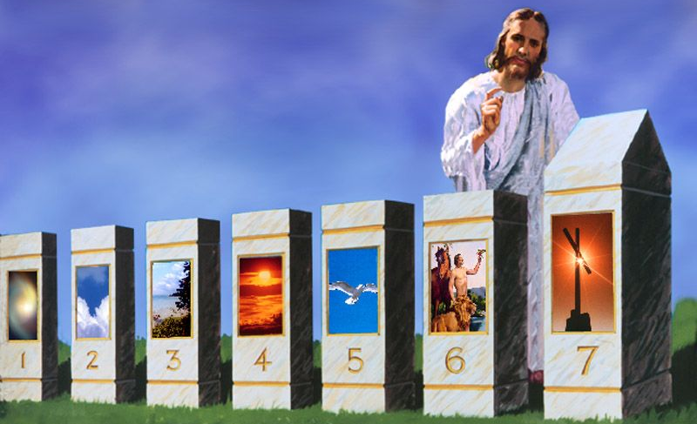
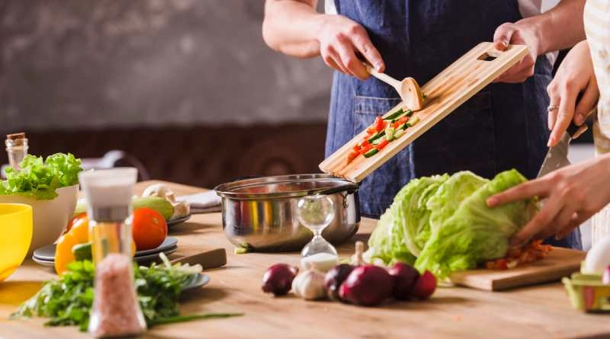
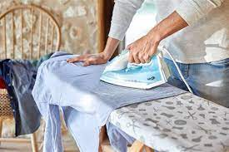
18
Sabats
Palīdz atcerēties Dievu visas nedēļas garumā.
“Ceturtā baušļa pašā sākumā Kungs sacīja: ”Piemini" vai atceries. Viņš zināja, ka daudzo rūpju un pārdzīvojumu pārpilnībā cilvēkam radīsies kārdinājums atrunāties no visa, ko prasa bauslība, vai arī viņš aizmirsīs tās svēto nozīmi. Tāpēc Viņš sacīja: “Piemini sabata dienu, ka tu to svētī.” Tādēļ Viņš teica: “Atceries sabata dienu, lai to piemini visas nedēļas garumā. Mums vajadzētu atcerēties sabatu un gatavoties to ievērot saskaņā ar bauslību......
Kad sabats tiek šādi pieminēts, laicīgais nevarēs piesavināties to, kas pieder garīgajam. Neviens pienākums, kas pieder sešām darba dienām, netiks atstāts sabatam. Nedēļas laikā mūsu spēki nebūs tik ļoti izsmelti laicīgajos darbos, ka tai dienā, kad Kungs atpūtās un tika atspirdzināts, mēs būstu pārāk noguruši, lai veltītu sevi Viņa kalpošanai......
Lai piektdienā tiek pabeigti sagatavošanās darbi sabatam. Pārliecinieties, ka visas drēbes ir gatavas, ka viss, kas jāgatavo, ir pagatavots...... Sabatu neveltiet drēbju labošanai, ēdiena gatavošanai, baudām vai kādam citam laicīgam darbam [To variet darīt visas nedēļas laikā]”. FV 36.

Slide 14
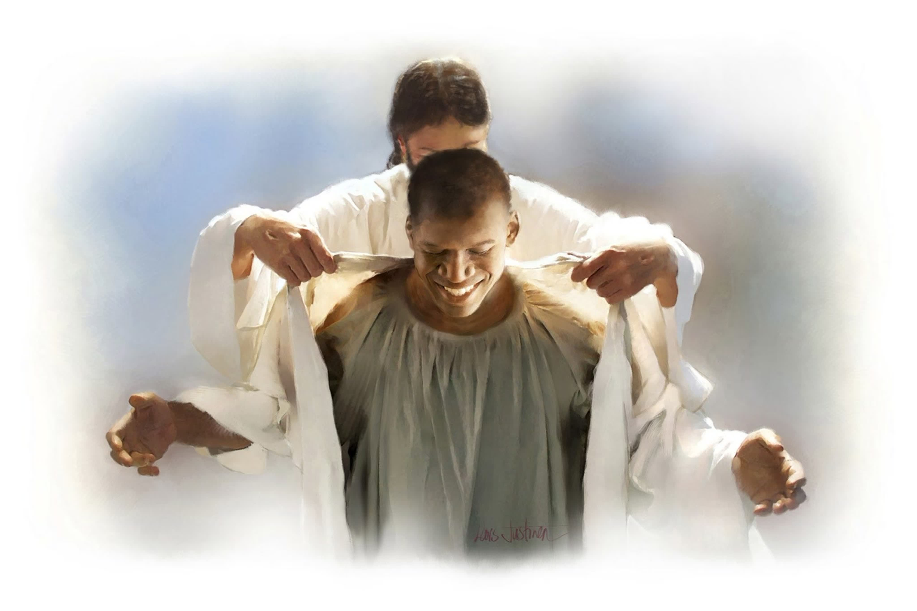
19
Sabats
Ir svētošanas zīme.
No mākoņu staba Kristus paziņoja par sabatu: "turiet Manus sabatus, jo tā ir zīme mūsu starpā uz audžu audzēm, ka jūs zinātu, ka Es Esmu Tas Kungs, kas jūs svētī." 2.Moz.31:13. Sabats, kas pasaulei tika dots kā zīme, ka Dievs ir Radītājs, ir arī zīme, ka Viņš ir Svētotājs. Spēks, kas radīja visas lietas, ir spēks, kas atjauno dvēseli pēc Viņa līdzības. Tiem, kas sabatu svētī, ir svētošanas zīme. Patiesa svētošanās ir harmonija ar Dievu, vienotība ar Viņu pēc rakstura. Tā tiek saņemta, paklausot principiem, kas ir Viņa rakstura noraksts. Sabats ir paklausības zīme. Kas no sirds paklausa ceturtajam bauslim, tas paklausīs visam likumam. Viņš tiek svētīts caur paklausību. ICC 472.

Slide 15
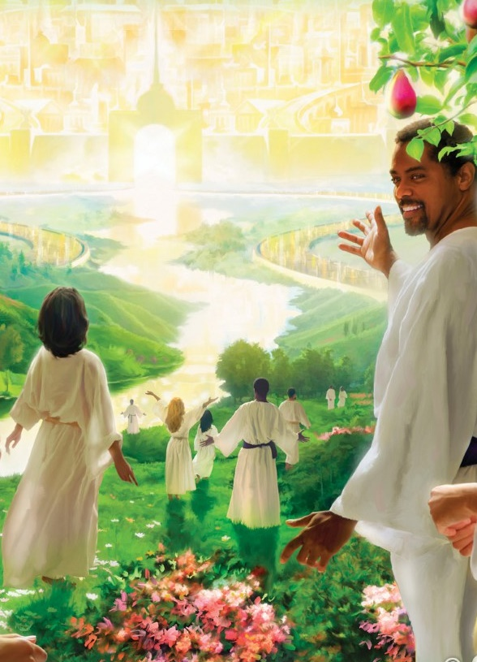
20
Sabats
Ir nākamās pasaules priekšnojauta.
Visas svētības, ko esam redzējuši, sabatu padara par priekšnojautu tam, ko baudīsim nākamajā pasaulē.
Jaunajā zemē, mēs turpināsim ievērot sabatu.
“Man tika parādīts, ka Dieva likums paliks nemainīgs mūžīgi un valdīs jaunajā zemē visu mūžību. Kad radīšanas laikā tika likti zemes pamati, Dieva bērni ar izbrīnu vēroja Radītāja darbu, un debesu pulki priecīgi gavilēja. Tad tika likti arī sabata pamati. Pēc sešām radīšanas dienām, Dievs septītajā dienā atpūtās no visiem Saviem darbiem. Viņš to svētīja un iesvētīja, jo tajā dienā Viņš atpūtās no visiem Saviem darbiem. Sabats tika iedibināts Ēdenē pirms grēkā krišanas. Sabatu ievēroja gan Ādams un Ieva, gan visi debesu ļaudis. Septītajā dienā Dievs atpūtās, svētīja un to iesvētīja. Es redzēju, ka sabats nekad netiks atcelts, bet ka atzpirktie svētie un viss eņģeļu pulks to mūžīgi ievēros par godu lielajam Radītājam.

Slide 16
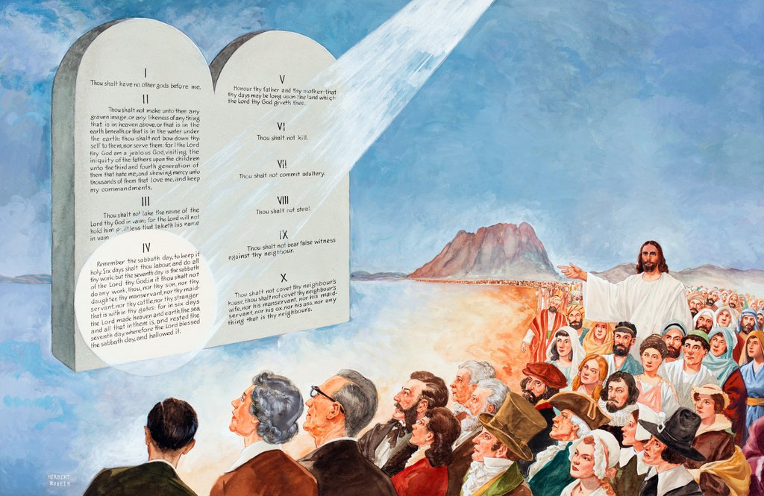
Dievs piedāvā sabata svētību emocionālā līdzsvara un cilvēka nemiera gadījumā. Miljoniem cilvēku visā pasaulē saņem šos labumus.
Es aicinu arī jūs saņemt iknedēļas sabata atpūtas priekšrocības. Tajā pašā laikā es vēlos, lai jūs šodien padarītu Jēzu par savu garīgo atpūtu. Kristū sabatam būs dubulta svētība. Ļaujiet Jēzum pielietot Savas glābjošās žēlastības labumus jūsu dzīvē.
Sabata labums ir mūžīgs un nenovērtējams. Kā novērtēsim tādas lietas kā droša ģimenes dzīve vai miers ar sevi? Ja vēlamies sasniegt šos ieguvumus, mūsu upuri ir niecīgi salīdzinājumā ar mūsu atalgojumu.
Izlemiet šodien ievērot sabatu saskaņā ar bausli (Lk.ev.23:56) un izbaudiet dzīvi pilnībā.

